Slide 1
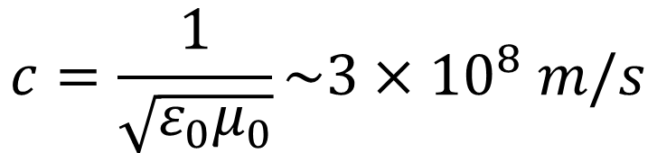
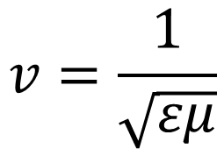

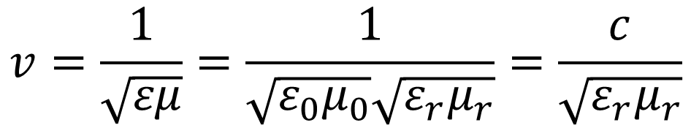
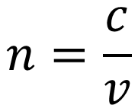
Propagazione delle luce nei mezzi isotropi
$$v=\frac{1}{\sqrt{εμ}}$$
$$c=\frac{1}{\sqrt{ε_{0}μ_{0}}}\sim 3×{10}^{8} m/s$$
$$n=\frac{c}{v}$$
$$n=\sqrt{ε_{r}μ_{r}}$$
$$v=\frac{1}{\sqrt{εμ}}=\frac{1}{\sqrt{ε_{0}μ_{0}}\sqrt{ε_{r}μ_{r}}}=\frac{c}{\sqrt{ε_{r}μ_{r}}}$$

Slide 2
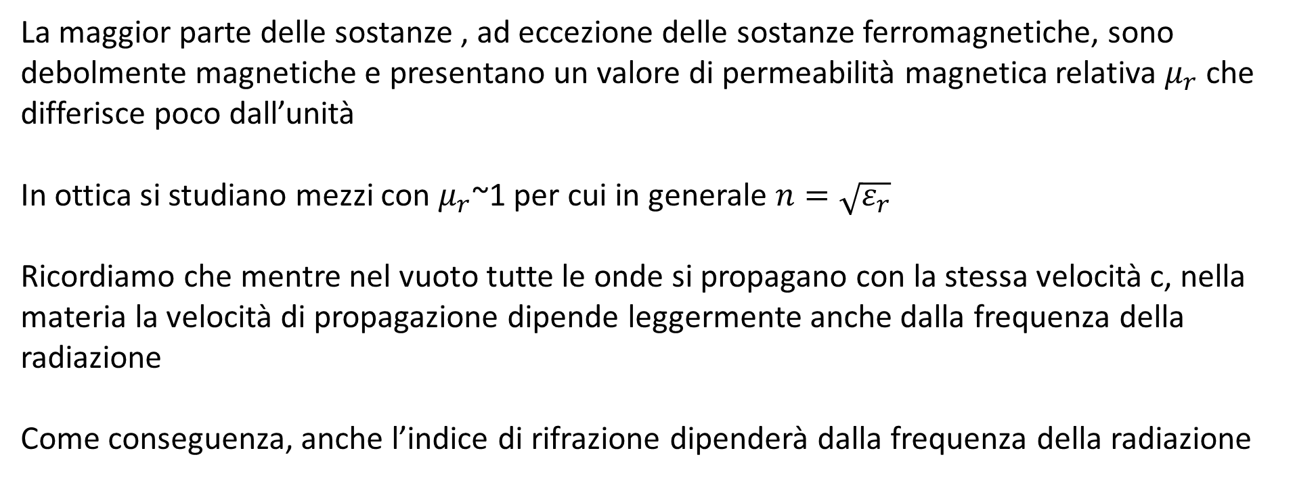
La maggior parte delle sostanze , ad eccezione delle sostanze ferromagnetiche, sono debolmente magnetiche e presentano un valore di permeabilità magnetica relativa $μ_{r}$che differisce poco dall’unità
In ottica si studiano mezzi con $μ_{r}$~1 per cui in generale $n=\sqrt{ε_{r}}$
Ricordiamo che mentre nel vuoto tutte le onde si propagano con la stessa velocità c, nella materia la velocità di propagazione dipende leggermente anche dalla frequenza della radiazione
Come conseguenza, anche l’indice di rifrazione dipenderà dalla frequenza della radiazione

Slide 3
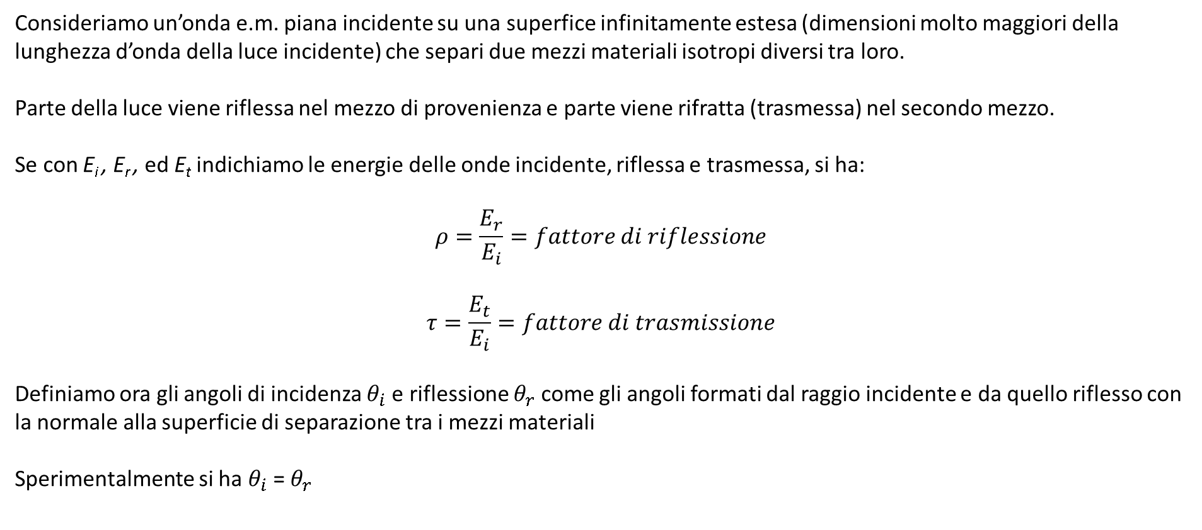
Riflessione della luce su una superficie piana
Consideriamo un’onda e.m. piana incidente su una superfice infinitamente estesa (dimensioni molto maggiori della lunghezza d’onda della luce incidente) che separi due mezzi materiali isotropi diversi tra loro.
Parte della luce viene riflessa nel mezzo di provenienza e parte viene rifratta (trasmessa) nel secondo mezzo.
Se con E_{i} , E_{r} , ed E_{t} indichiamo le energie delle onde incidente, riflessa e trasmessa, si ha:
$$ρ=\frac{E_{r}}{E_{i}}=fattore di riflessione$$
$$τ=\frac{E_{t}}{E_{i}}=fattore di trasmissione$$
Definiamo ora gli angoli di incidenza $θ_{i}$e riflessione $θ_{r}$come gli angoli formati dal raggio incidente e da quello riflesso con la normale alla superficie di separazione tra i mezzi materiali
Sperimentalmente si ha $θ_{i}$= $θ_{r}$

Slide 4
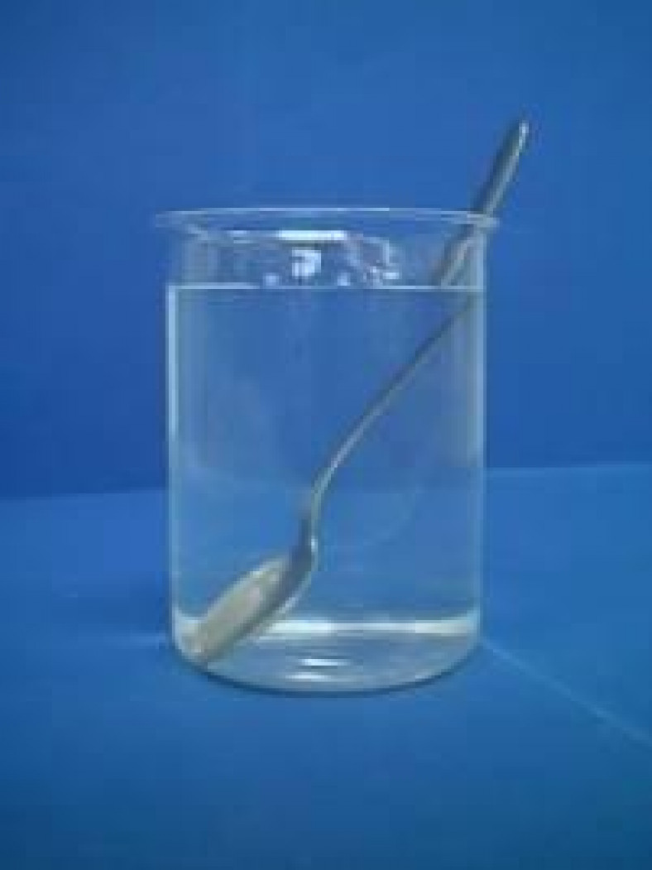


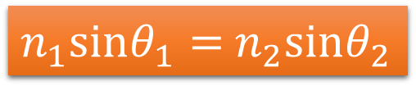




Rifrazione della luce
Nell’attraversare la superficie di separazione tra due mezzi materiali la direzione di propagazione del fascio incidente subisce una brusca variazione
La variazione scompare solo se l’incidenza è normale alla superficie di separazione
A tale fenomeno si dà il nome di rifrazione
Sperimentalmente è stata dimostrata la validità della seguente legge:
$$n_{2}>$$
$$n_{1}$$
$$θ_{1}$$
$$n_{1}$$
Legge di SNELL
$$n_{2}$$
$n_{1}sinθ_{1}=$ $n_{2}sinθ_{2}$
$$θ_{2}$$

Slide 5




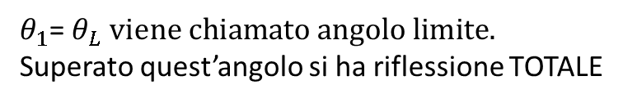

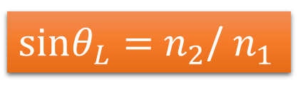

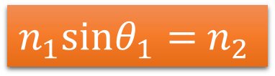
Invertendo il punto di vista, deduciamo che se passiamo da un mezzo più rifrangente ad uno meno rifrangente (es dall’acqua all’aria) il raggio rifratto si allontanerà dalla normale
$$n_{1}>$$
$$n_{2}$$
$$θ_{2}$$
$$n_{2}$$
$$n_{1}$$
$$θ_{1}$$
Se l’angolo d’uscita $θ_{2}$ è di 90°, per la legge di Snell si ha:
$n_{1}sinθ_{1}=$ $n_{2}$
Ovvero:
$sinθ_{L}=$ $n_{2}$/ $n_{1}$
https://www.youtube.com/watch?v=NAaHPRsveJk
$θ_{1}$= $θ_{L}$ $viene chiamato angolo limite.$
Superato quest’angolo si ha riflessione TOTALE

Slide 6
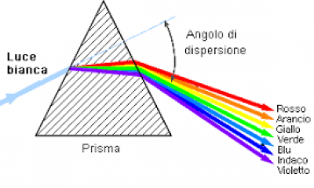
Dispersione della luce
L’indice di rifrazione di un mezzo materiale dipende oltre che dalle proprietà fisiche del mezzo stesso, anche dal colore della luce
Il primo studio dettagliato di tale dipendenza si deve a Newton nel 1672
Newton notò la separazione della luce bianca nei vari colori dello spettro visibile quando questa attraversava un prisma di vetro

Slide 7





D
$$θ_{i}$$
$θ_{u}$’
$θ_{i}$’
$$θ_{u}$$
La dispersione del prisma consiste nella dipendenza dell’angolo di dispersione D dalla lunghezza d’onda
$$\frac{dD}{dλ}=\frac{cosθ_{u}tanθ_{i}\text{’}+sinθ_{u}}{cosθ_{u}\text{’}}\frac{dn}{dλ}$$

Slide 8
Formazione delle immagini
Si chiama sistema ottico una successione di superfici riflettenti o rifrangenti che separano mezzi con indici di rifrazione diversi
Le superfici sono di solito di forma sferica o piana
Quando tutti i centri di curvatura delle superfici si trovano sulla stessa retta, questa viene chiamata asse ottico ed il sistema nel suo insieme si dirà centrato
L’interazione della radiazione luminosa con una superficie può essere trattata in termini ondulatori ma risulta più pratico in molti casi utilizzare il concetto di RAGGIO LUMINOSO
Se da una sorgente luminosa posizionata nel punto A partono dei raggi, (i cui fronti d’onda sono sempre perpendicolari alla direzione di propagazione) il sistema di raggi luminosi si dirà omocentrico ed il punto A viene detto punto OGGETTO
Se dopo aver attraversato il sistema ottico il fascio dovesse risultare ancora una volta omocentrico, ovvero se i raggi convergono in un nuovo punto A’, questo prenderà il nome di IMMAGINE di A o punto IMMAGINE
Se fisicamene i raggi passano per A’ l’immagine si dirà REALE, se per A’ passano i prolungamenti virtuali dei raggi luminosi allora l’immagine si dirà VIRTUALE (nota: se l’immagine è reale, ponendo uno schermo in A’ si vedrà un punto luminoso)

Slide 9
Riflessione da uno specchio piano
p
q
A
A’
L’immagine formata da uno specchio piano è virtuale, dritta se l’oggetto ha dimensioni spaziali finite, e con dimensioni uguali a quella dell’oggetto iniziale. Le distanze p e q tra oggetto e immagine sono uguali

Slide 10
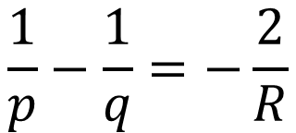
Riflessione da uno specchio sferico
Si ottiene tagliando con un piano una frazione di una superficie sferica riflettente, linea MM’ del disegno
M’
R
C
V
Asse principale
M
$$\frac{1}{p}−\frac{1}{q}=−\frac{2}{R}$$
V= vertice, C=centro

Slide 11
Convenzioni utilizzate per i segni
Detto A un punto oggetto situato sull’asse ottico indichiamo con p la sua distanza dal vertice V e con q la distanza dell’immagine A’ del punto dal vertice V
Se indichiamo con C il centro di curvatura dell’elemento sferico e con R il suo raggio e se supponiamo che la luce provenga da sinistra rispetto al vertice V possiamo avere due casi:
La superficie sferica può presentarsi alla luce incidente come concava con il centro di curvatura C a sinistra di V oppure
Convessa ovvero con il centro di curvatura C a destra di V
E’ necessario in questa notazione adottare un segno anche per il raggio R come di seguito specificato:

Slide 12
La luce proviene da sinistra rispetto al vertice V della superficie di discontinuità
Un oggetto A a sinistra di V ha una distanza p dal vertice positiva (oggetto reale) mentre un oggetto A a destra di V ha una distanza p negativa (oggetto virtuale)
Un’immagine A’ a destra di V ha distanza q positiva mentre un’immagine A’ a sinistra di V ha una q negativa
Il raggio di curvatura R è positivo se il centro di curvatura C è a destra di V (superficie convessa) ed è negativo se C è a sinistra di V
Per oggetti estesi la distanza y di un punto dall’asse ottico è positiva se il punto è situato in alto rispetto all’asse ottico. Per immagini estese y’ è positiva se situata sotto l’asse ottico
Il rapporto I tra la dimensione trasversale dell’immagine y’ e la dimensione y dell’oggetto si dice ingrandimento lineare trasversale
L’ingrandimento risulta positivo quando l’immagine è capovolta rispetto all’oggetto

Slide 13

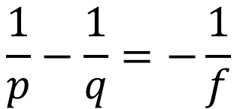
Riflessione da uno specchio sferico concavo
M’
A
C
A’
V
Asse principale
p
q
R
M
L’equazione che regola il comportamento di uno specchio concavo è la seguente:
$$\frac{1}{p}−\frac{1}{q}=−\frac{1}{f}$$
Con $f$=-R/2 detto fuoco dello specchio

Slide 14

Riflessione da uno specchio sferico convesso
A
V
A’
C
Asse principale
L’equazione che regola il comportamento di uno specchio convesso è la seguente:
$$\frac{1}{p}−\frac{1}{q}=−\frac{1}{f}$$
Con $f$=R/2

Slide 15
Lenti e lenti sottili
Un sistema diottrico è costituito da sole superfici rifrangenti
Il più comune sistema diottrico centrato è la lente
La lente è definita come una porzione di materiale trasparente con indice di rifrazione n delimitato da due superfici sferiche di raggi di curvatura R1 ed R2 e con centri di curvatura disposti sull’asse ottico
Lente spessa
A
n
A’
V₁
V₂
Asse ottico
p₁
q₂
L

Slide 16
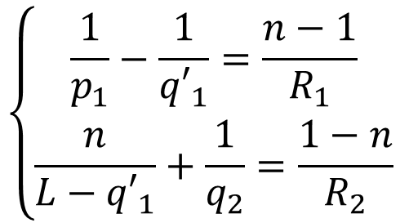
Equazioni di una lente spessa in aria
Lente spessa
A
n
A’
V₁
V₂
Asse ottico
p₁
q₂
L
$$\left\{\begin{aligned}\frac{1}{p_{1}}−\frac{1}{{q′}_{1}}=\frac{n−1}{R_{1}} \\ \frac{n}{L−{q′}_{1}}+\frac{1}{q_{2}}=\frac{1−n}{R_{2}}\end{aligned}\right.$$

Slide 17
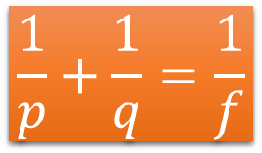
Equazioni di una lente sottile in aria
In molti casi la distanza L tra i vertici dei due diottri che costituiscono la lente, ovvero il suo spessore, è piccola rispetto alle distanze in gioco ovvero rispetto a p, q ed ai raggi di curvatura R
Quando questo accade, le equazioni precedenti si semplificano ulteriormente fino ad arrivare alla seguente
Equazione per le lenti sottili
$$\frac{1}{p}+\frac{1}{q}=\frac{1}{f}$$
All’inverso della distanza focale si dà il nome di potere diottrico di una lente sottile. Se f si misura in metri il potere diottrico viene espresso in diottrie
Tutte le proprietà in termini di ottica geometrica di una lente sottile sono definite dalla distanza focale f
Una lente con distanza focale positiva è detta convergente, una lente con distanza focale negativa è detta divergente

Slide 18
Esempi di costruzioni geometriche
Lente biconvessa convergente ovvero più spessa al centro con p>f
y
f
V
f
Asse ottico
p
y’
q
L’immagine risulta reale ed a destra del fuoco, essendo I >0 risulterà anche ribaltata

Slide 19
Esempi di costruzioni geometriche
Lente biconvessa convergente ovvero più spessa al centro con p<f (oggetto tra fuoco e lente)
y’
f
y
V
f
Asse ottico
p
q
L’immagine risulta virtuale ed a sinistra del fuoco, essendo I<0 risulterà dritta

Slide 20
Esempi di costruzioni geometriche
Lente biconvessa divergente ovvero più spessa al centro con p>f
y
f
y’
V
f
q
p
L’immagine risulta virtuale ed a sinistra della lente, essendo I<0 risulterà dritta

